Slide 1
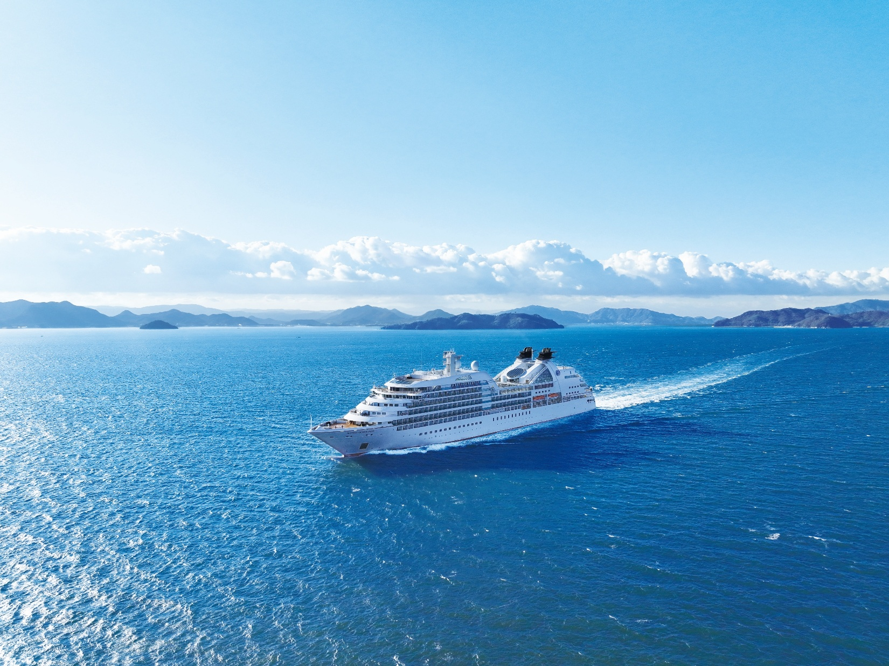

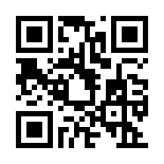
新時代のラグジュアリークルーズ
三井オーシャンクルーズ説明会
説明会参加者限定☆入浴券プレゼント
2024年9月にデビューした「三井オーシャンフジ」
2026年9月に就航する「三井オーシャンサクラ」
商船三井クルーズの専門スタッフが
船の魅力をわかりやすくご説明します。
■日 時：2026年７月8日(水)
10:00～11:30（受付開始9:30～）
■会 場：熱海後楽園ホテル
熱海市和田浜南町10-1（熱海駅からシャトルバスをご利用ください）
■定 員：30名様 (最少催行人員 10名様) ※先着順／事前予約制
■参加費：無料
■お申込み方法：右記の二次元バーコード
またはお電話で承ります
お申込みはこちら
三井オーシャン説明会
お問合せ先
JTB MEGAドン・キホーテUNY富士吉原店
▼店舗詳細
TEL 0545-57-4700
営業時間10:00～18:00

